Slide 1

Fotojornalista Internacional
Licenciatura 3ºano: Ciências da Comunicação
Unidade curricular: Fotojornalismo
Ano letivo: 2023/2024, 2ºSemestre
Docente: Professor Pedro Colaço
Aluna: Juliana Pereira Gomes

Slide 2
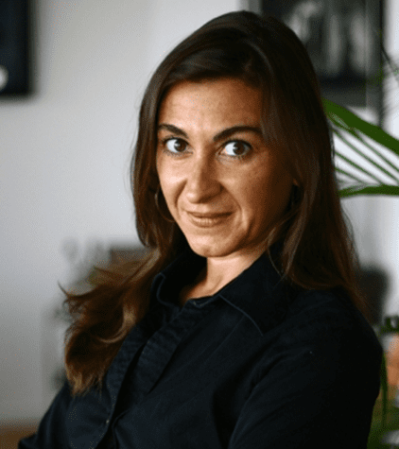
Lynsey Addario
Fotojornalista Americana

Slide 3
Introdução
"A fotografia pode ser um ato de resistência, um meio de dar voz aos que não a têm.”
-Lynsey Addario

Slide 4
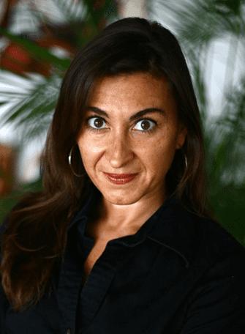
Bibliografia
Nome: Lynsey Addario
Data de Nascimento: 13 de novembro de 1973
Nacionalidade: Americana
Profissão: Fotojornalista
Facto curioso:Foi raptada 2 vezes, uma vez no Iraq e outra vez na Líbia

Slide 5
Prémios
Prêmio Infinity Award: Em 2008, recebeu o prémio de Infinity Award de Fotografia do International Center of Photography, como reconhecimento do seu trabalho notável em fotografia documental.
Prémio Pulitzer: Em 2009, fazia parte de uma equipa do The New York Times, ganhou o prémio Pulitzer de Serviço Público, devido á sua cobertura do conflito no Afeganistão e no Paquistão.
Prémio Pulitzer: Em 2011, nomeada como finalista, de Reportagem Internacional, pela sua cobertura fotográfica na Líbia durante a Primavera Árabe.
Bolsa MacArthur (Gênio da Bolsa), em 2009, como reconhecimento do seu trabalho excecional como fotojornalista.
Prémio Pulitzer: Em 2016, Lynsey Addario fez parte de uma equipa do New York Times, que ganhou a medalha de ouro do prémio Pulitzer de Fotografia de Notícias de Última Hora, na cobertura da Crise de refugiados na Europa.

Slide 6
Com quem já trabalhou
The New York Times
National Geographic
Time Magazine
CNN
Organizações humanitárias (Médicos Sem Fronteiras e Comitê internacional de Resgate).

Slide 7
Equipamento que Utiliza
Câmaras: Nikon D850; Nikon Z 7; Mount Adapter FTZ; AF-S NIKKOR 24-70mm f/ 2.8E ED VR; AF-S NIKKOR 70-200mm f/2.8E FL ED VR; AF-S NIKKOR 28mm f/ 1.4 E ED; AF-S NIKKOR 35mm f/1.4G; AF-S NIKKOR 58mm f/1.4G
Lentes
Equipamentos de Iluminação
Tripé
Bolsas

Slide 8
Equipamentos que Utiliza
Computador portátil
Cartões de memória
Equipamento de proteção
Equipamento de comunicação ( rádios, telefones de satélite)

Slide 9
Trabalhos desenvolvidos
Cal Fire: Cobertura dos incêndios florestais na Califórnia
Sudão do Sul e Congo: Documentação do sofrimento das mulheres vítimas de violência sexual como instrumento de guerra.
Amazonas: Exploração das questões relacionadas à floresta amazônica.
Longevidade: Investigação sobre a longevidade e os desafios enfrentados pelas pessoas idosas.
Covid no Reino Unido: Reportagens sobre a pandemia de Covid-19 no Reino Unido.

Slide 10
Trabalhos desenvolvidos
Mortalidade Materna: Foco nas questões de saúde materna.
Os Deslocados: Documentação das vidas de pessoas deslocadas devido a conflitos e crises.
Líbia, Vale do Korengal (Afeganistão), Darfur e Iraque: Cobertura de conflitos nessas regiões.
Trabalhadores Sexuais Transgénero em Nova York: Exploração das vidas e desafios que os trabalhadores sexuais transgéneros enfrentam na cidade de Nova York.

Slide 11

Livro
Livro onde conta toda a sua jornada, desde a primeira câmara oferecida pelo pai, aos anos de reporter e fotojornalista de guerra.

Slide 12
Portefólio
1º Tema
Afeganistão

Slide 13
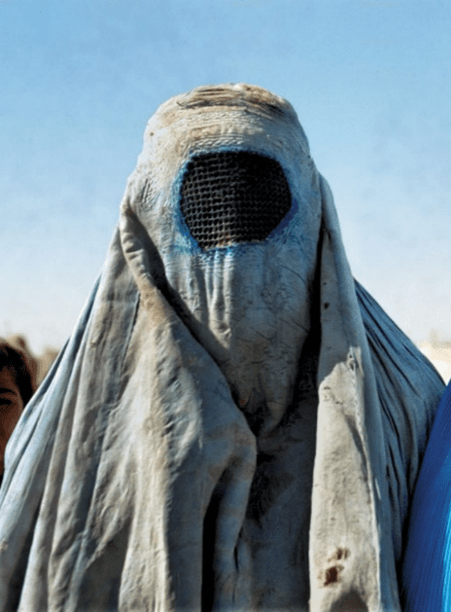
Legenda: Um refugiado afegão em Peshwar, Paquistão maio 2000.

Slide 14
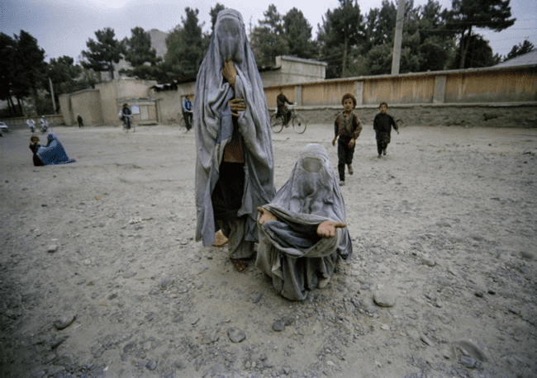
Legenda: Mulheres afegãs mendiga nas ruas em Cabul, Afeganistão, maio de 2000.

Slide 15
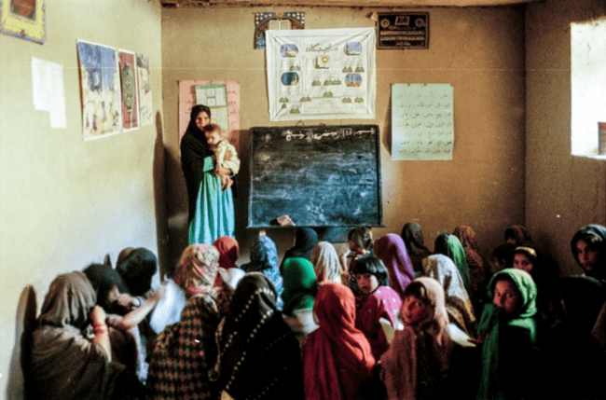
Legenda: Escola secreta para raparigas sob o comando dos talibãs na província de Logar, Afeganistão, maio de 2000. Sob o Talibã, a educação para meninas e mulheres, foi proibida.

Slide 16
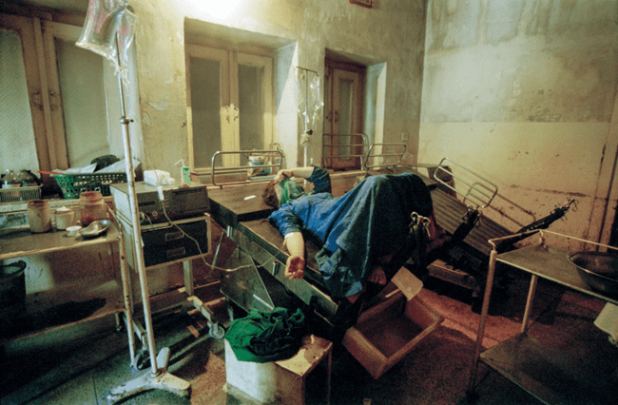
Legenda: Mulher em trabalho de parto no Hospital da Mulher Rabia Balkhi em Cabul,2000. Sob o Talibâ, a maioria das mulheres foi proibida de trabalhar, mas um certo número de mulheres selecionadas, podem trabalhar.

Slide 17
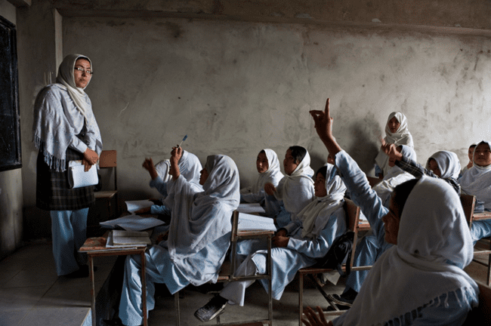
Legenda: Estudantes Afegãs frequentam a Escola Marefat nos arredores de Cabul, Afeganistão, 10 de abril de 2010. Até 2006, a escola era cocriada e, em 2006, o ministério da Educação exigiu que a escola fosse segregada. A escola tem 2500 alunos, oferece o currículo do Ministério da Educação, além de aulas de direitos humanos, educação cívica e aulas de Corão.

Slide 18
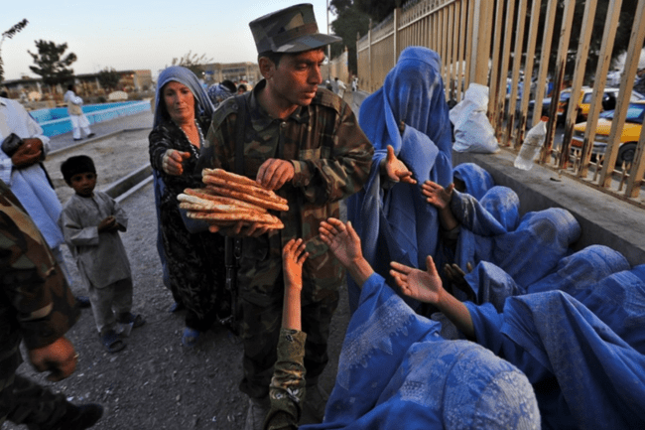
Legenda: Viúvas afegãs e mulheres pobres aglomeram-se no exterior do Santuário Khuj Shahib Abdullah Ansar, em Herat, enquanto pedem doações de dinheiro e alimentos ao povo. Os policias afegãos normalmente coletam doações dos afegãos e distribuem pelas mulheres. Herat, Afeganistão, 2 de outubro de 2009. Mulher grita enquanto segura pão, dizendo “não tenho dinheiro, não tenho nada para alimentar os meus filhos” Shebadman,40 anos, mora em Painow e tem cinco filhos. O seu marido morreu de problemas cardíacos há seis anos e ela lava roupas e implora às sextas-feiras para ganhar dinheiro

Slide 19
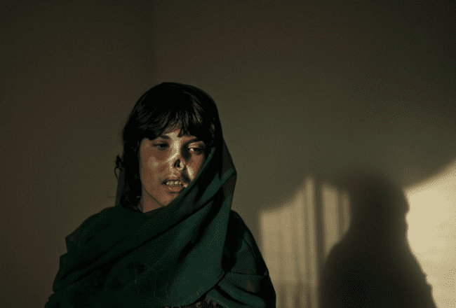
Legenda: Bibi Aisha tinha 19 anos, quando Lynsey Addario a conheceu no abrigo de mulheres, para mulheres afegãs, em Cabul, novembro de 2009. O marido batia nela desde o dia em que ela se casou, aos 12 anos. Quando ele lhe bateu ao ponto de ela achar que ia morrer, ela conseguiu fugir com a ajuda de um vizinho. De forma a puni-la por ela ter saído sem permissão, o marido levou-a para um local remoto nas montanhas e com ajuda de vários homens, cortou-lhe o nariz, orelhas e cabelo. Ela gritou” se eu tivesse o poder, matá-los-ia a todos”. Aisha chegou aos EUA em agosto para uma extensa cirurgia reconstrutiva.

Slide 20
2º Tema
Covid-19 no Reino Unido

Slide 21
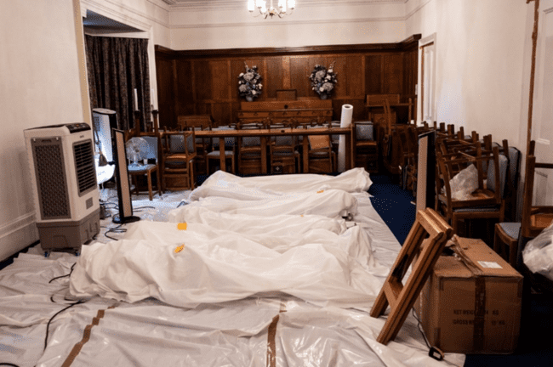
Legenda: Vários corpos são colocados no chão da capela funerária em Surrey, sul de Londres, Inglaterra, em 19 de maio de 2020. A funerária está a lidar com o dobro da quantidade de funerais que normalmente tinha, e teve de fazer métodos de armazenamento improvisados para acomodar os falecidos. O Reino Unido foi um dos últimos países da Europa a decidir a fazer confinamento a nível nacional, e sofreu uma das maiores taxas de mortalidade da Europa, com mais de 44.000 mortes

Slide 22
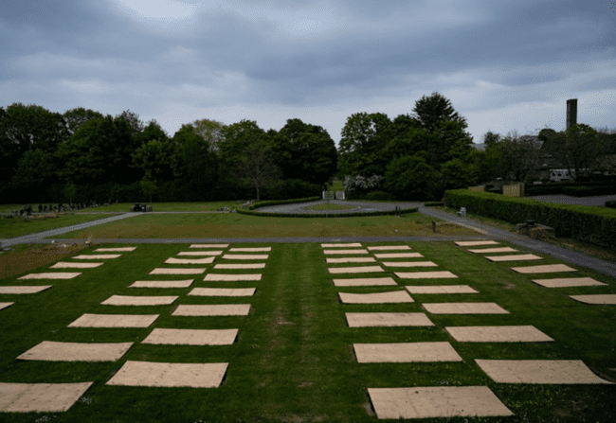
Legenda: Quase cem sepulturas foram pré-cavadas em preparação para um possível aumento das mortes relacionadas ao COVID-19 no Cemitério Taunton Deane, localizado na zona rural do condado de Somerset, no sudoeste da Inglaterra, em 27 de abril de 2020. O número de sepulturas cavadas foi calculado com base em números projetados pelo governo no início da pandemia.

Slide 23
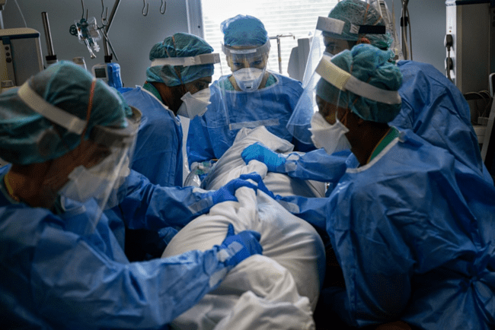
Legenda: A anestesista Caroline Borkett-Jones lidera uma equipa que vira um paciente suspeito de COVID-19 de barriga para baixo- um tratamento feito em pacientes com COVID-19, de forma a estes conseguirem respirar melhor. No Royal Free Hospital em Londres, Reino Unido, junho de 2020. O número oficial de mortes por COVID-19 do governo do Reino Unido é um dos mais elevados da Europa, com mais de 80.000 mortes.

Slide 24
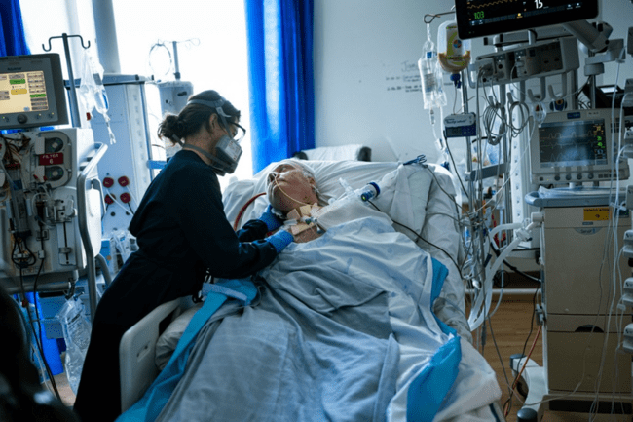
Legenda: A enfermeira Josephine Riccobono, 24 anos, conforta um paciente com COVID-19 que passou três meses em cuidados intensivos e era um dos pacientes mais antigos em cuidados intensivos no Reino Unido naquele momento da pandemia. No Royal Papworth Hospital, nos arredores de Cambridge, Inglaterra, 15 de junho de 2020. Como as vistas de familiares foram proibidas ou severamente restringidas devido á pandemia, os pacientes muitas vezes dependiam da equipa médica para apoio e cuidados emocionais.

Slide 25
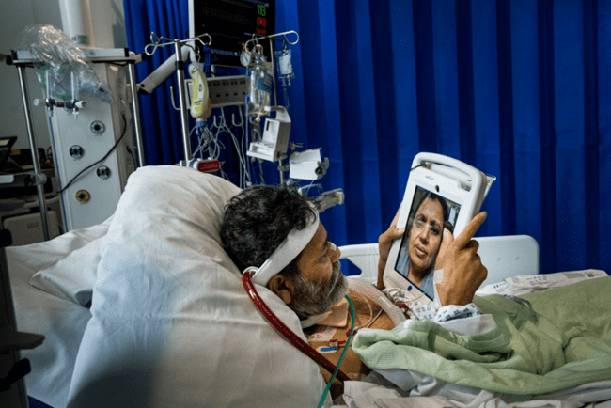
Legenda: Paciente com COVID-19, Foysal Ahmad,51, fala coma sua esposa, Nipa Begum, da unidade de cuidados intensivos do Royal Papworth Hospital em Cambridge, Inglaterra, em 15 de junho de 2020.

Slide 26
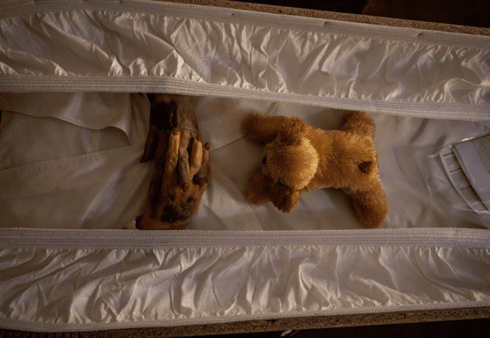
Legenda: Uma vítima de COVID-19 é colocada no seu caixão na casa funerária Rowland Brother, em 18 de janeiro de 2021. A equipa das casas funerárias Rowland Brothers lida com um fluxo continuo de vítimas de COVID-19 e também se prepara para um aumento do número, em 14 de janeiro de 2021.

Slide 27
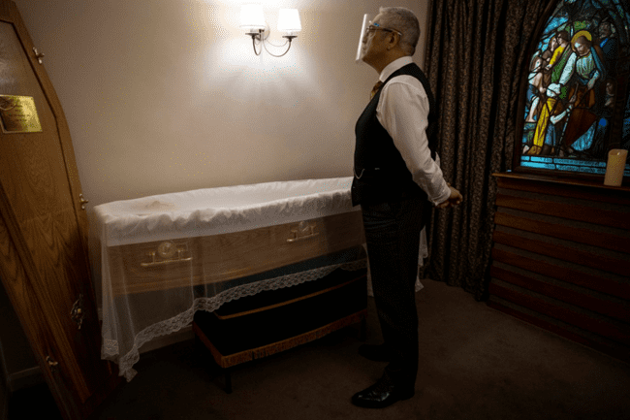
Legenda: John Rule,60 anos, rececionista da funerária Rowland Brothers, tira um momento de folga do trabalho para se despedir da mãe, Mary Rule, que faleceu com COVID-19 aos 86 anos, em Croyden, sul de Londres, em 13 de janeiro,2021.

Slide 28
3º Tema
Os Deslocados

Slide 29
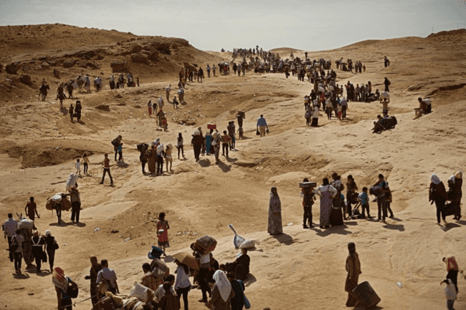
Legenda: Milhares de refugiados sírios atravessam da Síria para a região de Kursih do norte do Iraque, perto do ponto fronteiriço de Peshkhabour, em Dohuk, Iraque. O Curdistão iraquiano acolheu refugiados sírios, especialmente aqueles de origem curda, desde o início do conflito em 2011.

Slide 30
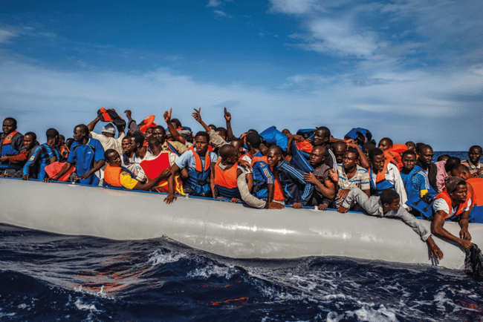
Legenda: Navio da Marinha Italiano, resgata 109 migrantes africanos da Gâmbia, Mali, Senegal, Costa do Marfim, Guiné e Nigéria, de um barco borracha no mar entre a Itália e a Líbia, a 4 de outubro de 2014. Os migrantes alegaram ter partido de Trípoli na noite de 3 de outubro e passaram a noite a ser seguido para o norte. A marinha italiana tem vários navios da marinha a patrulhar águas internacionais e italianas, na tentativa de resgatar migrantes e transferi-los em segurança para a costa italiana. Desde o início de 2014, cerca de 120 mil refugiados desembarcaram em Itália, mais do dobro do total de todo o ano de 2013.

Slide 31
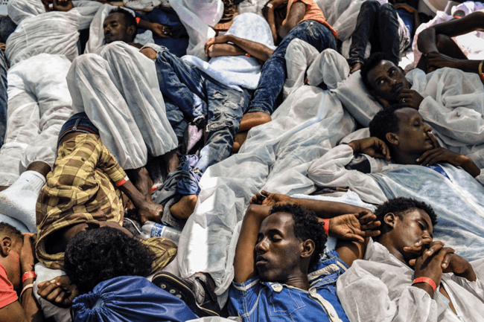
Legenda: Grupo de homens dorme no navio MV Aquarius após serem resgatados por equipas de busca e resgate operadas conjuntamente por Médicos Sem Fronteiras e SOS Mediterrâneo, 21 de agosto de 2016.

Slide 32
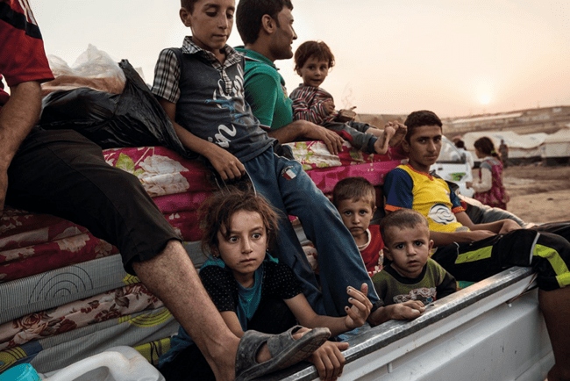
Legenda: Uma família iraquiana da aldeia da Al Jazeera em Sinjar chega ao campo de Bajid Kandal depois de passar quatro dias no campo de Nowruz na Síria antes de cruzar de volta para o norte do Iraque em 17 de agosto de 2014. Desde que os combatentes do Estado Islâmico começaram a avançar através do Iraque e assassinando e aterrorizando milhares de civis, centenas de milhares de pessoas foram deslocadas das suas casas em todo o país. As Nações Unidas estão a iniciar a sua maior distribuição de ajuda humanitária numa década.

Slide 33
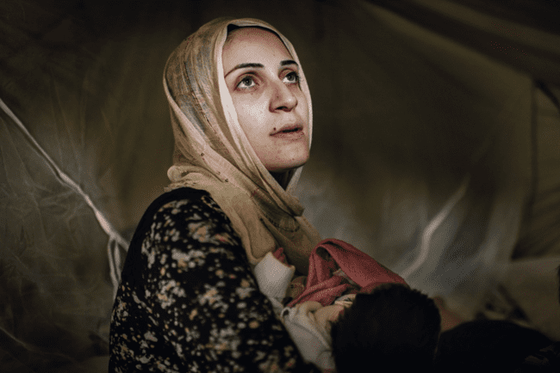
Legenda: Taimaa, 24 anos, com a filha de uma semana, Heln, num campo de refugiados em Salonica, Grécia, setembro de 2016.

Slide 34
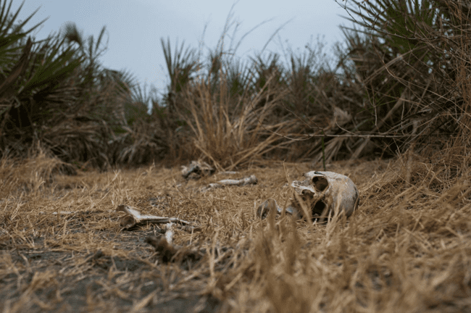
Legenda: Esqueletos e ossos cobrem o chão no local de uma vala comum, onde os cadáveres de cerca de cinquenta homens foram despejados após serem sufocados dentro de um contentor, pelas mãos do governo do Sudão do Sul em Leer, 18 de março 2016. Quando os combates se alastraram em Leer em 2014 e 2015, a maior parte da população fugiu, deixando os civis impossibilitados de colher as colheitas e muitos com dificuldades em encontrar alimentos. A cidade de Leer, outrora foi uma cidade movimentada e sede do líder da oposição Riek Marchar, agora é uma cidade-fantasma reduzida a escombros e carcaças de edifícios.

Slide 35
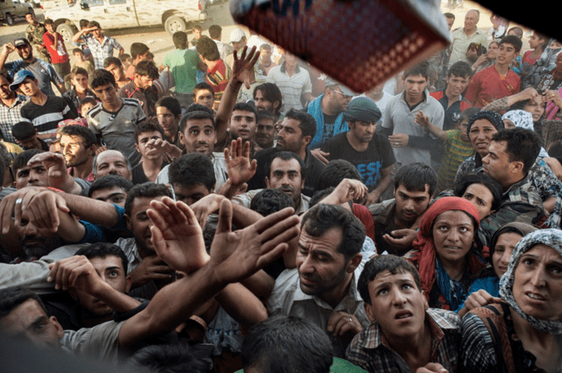
Legenda: Refugiados sírios lutam por roupas e outros itens distribuídos pelo povo curdo no campo de Kawrkos, nos arredores de Erbil, no norte do Iraque, a 20 de agosto de 2013. Mais de 30 mil novos refugiados sírios cruzaram para o norte do Iraque nos últimos cinco dias, quando o Iraque abriu a fronteira para civis curdos, que fogem da guerra civil na Síria.

Slide 36
Conclusão
“A coragem não está apenas em enfrentar o perigo, mas em enfrentar a indiferença. É preciso coragem para olhar de perto para o sofrimento do mundo e se recusar a desviar o olhar”
-Lynsey Addario.

Slide 37
Webgrafia
https://www.lynseyaddario.com; Biografia de Lynsey Addario (consultado a 15 de março de 2024)
https://www.lynseyaddario.com; Portefólios de Lynsey Addario (consultado a 15 de março de 2024)
https://www.lynseyaddario.com/afghanistan;Portefólio do Afeganistão de Lynsey Addario (consultado a 15 e 16 de março de 2024)
https://www.lynseyaddario.com/covid-in-the-uk ;Portefólio sobre COVID-19 no Reino Unido (consultado a 16 de março de 2024)
https://www.lynseyaddario.com/the-displaced; Portefólio sobre os Deslocados (consultado a 16 e 17 de março de 2024)
Life through the lens: Lynsey Addario (nationalgeographic.com); Entrevista a Lynsey Addario (consultado a 15 de março de 2024)

